Slide 1
電腦動畫作業二
1.目標:去年我跟幾位大學同學約好在開學前要一起去綠島玩。
資工碩一 葉峻宇
學號 : 113598028

Slide 2
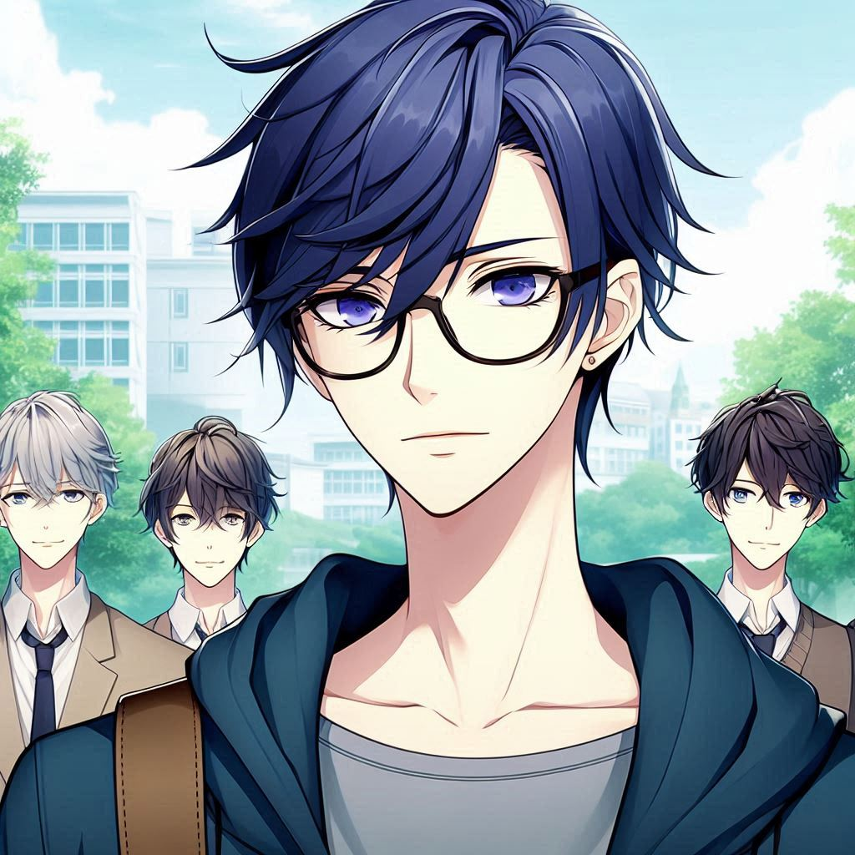
1.目標:去年我跟幾位大學同學約好在開學前要一起去綠島玩。
Notes:
主角跟幾位大學同學約好在開學前要一起去綠島玩。主角是男生擁有深藍色短髮、白皮膚細長臉、戴細框眼鏡、藍紫色眼睛(和頭髮很像)，並且是日本動漫風格，請根據前面描述生成主角和適合的背景圖片(有大學同學綠島，不需要人物介紹)讓我可以看圖說故事。

Slide 3
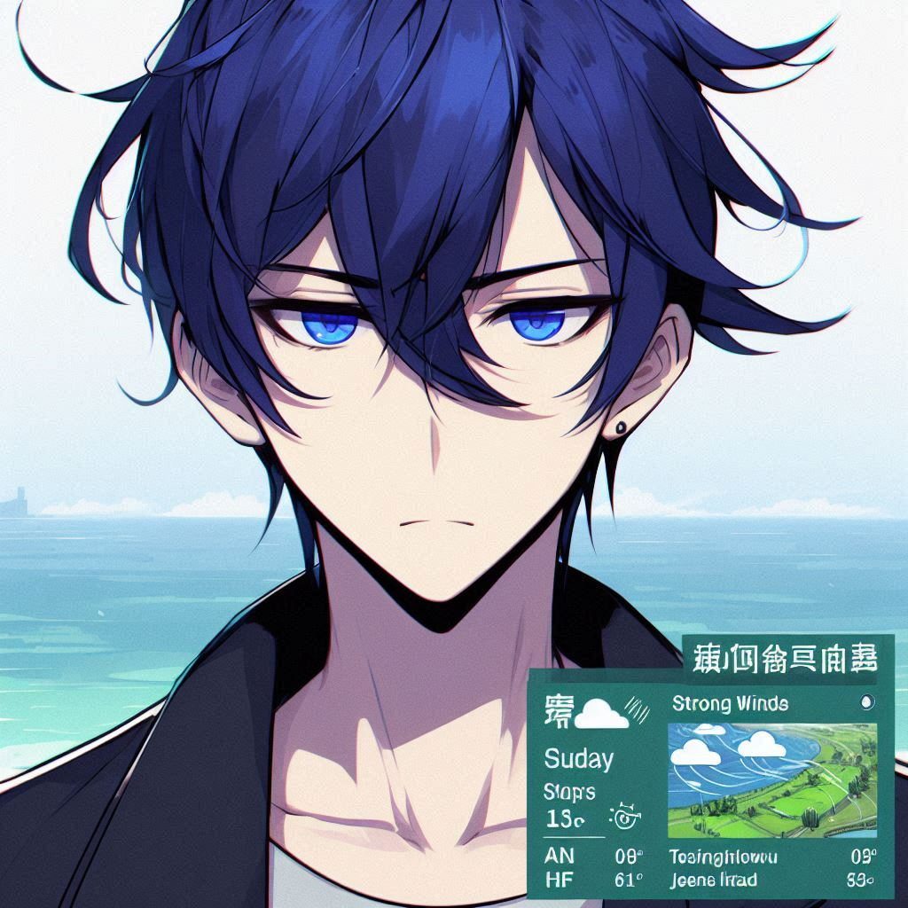
2.阻礙:出發前一天中央氣象局的網站公告綠島易有9~10級強陣風。
Notes:
但是出發前一天中央氣象局的網站公告綠島易有9~10級強陣風。主角是男生擁有深藍色短髮、白皮膚細長臉、戴細框眼鏡、藍紫色眼睛(和頭髮很像)，並且是日本動漫風格，請根據前面描述生成主角苦惱的樣子和適合的背景圖片(氣象預報)讓我可以看圖說故事。

Slide 4
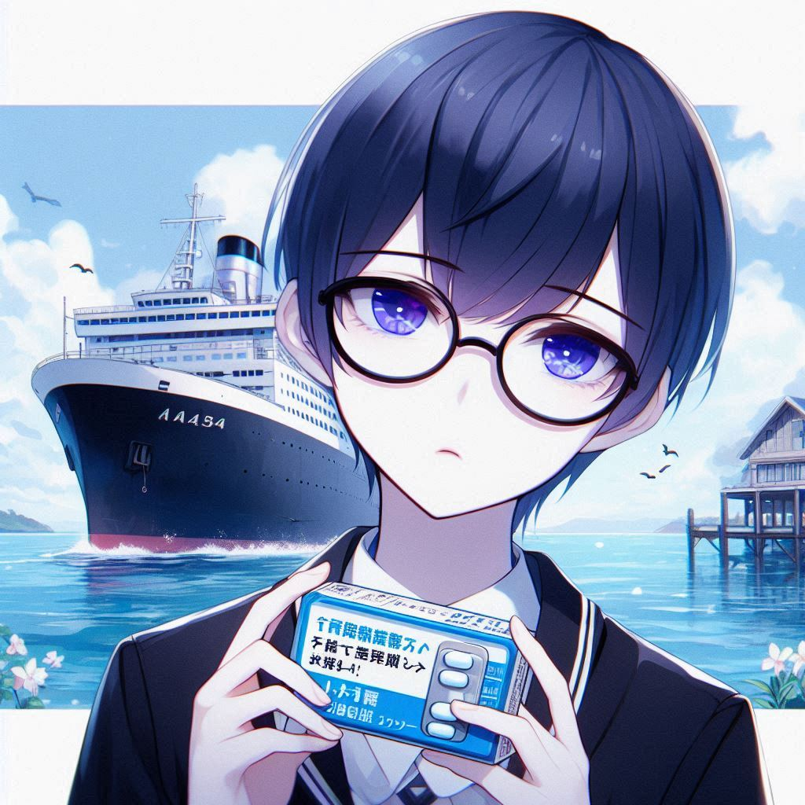
3.努力:在出發前我們都吃好暈船藥，並且睡飽準備搭船。
2.阻礙:出發前一天中央氣象局的網站公告綠島易有9~10級強陣風。
Notes:
在出發前我們都吃好暈車藥，並且睡飽準備搭船。主角是男生擁有深藍色短髮、白皮膚細長臉、戴細框眼鏡、藍紫色眼睛(和頭髮很像)，並且是日本動漫風格，請根據前面描述生成主角吃暈船藥和適合的背景圖片(船)讓我可以看圖說故事。

Slide 5
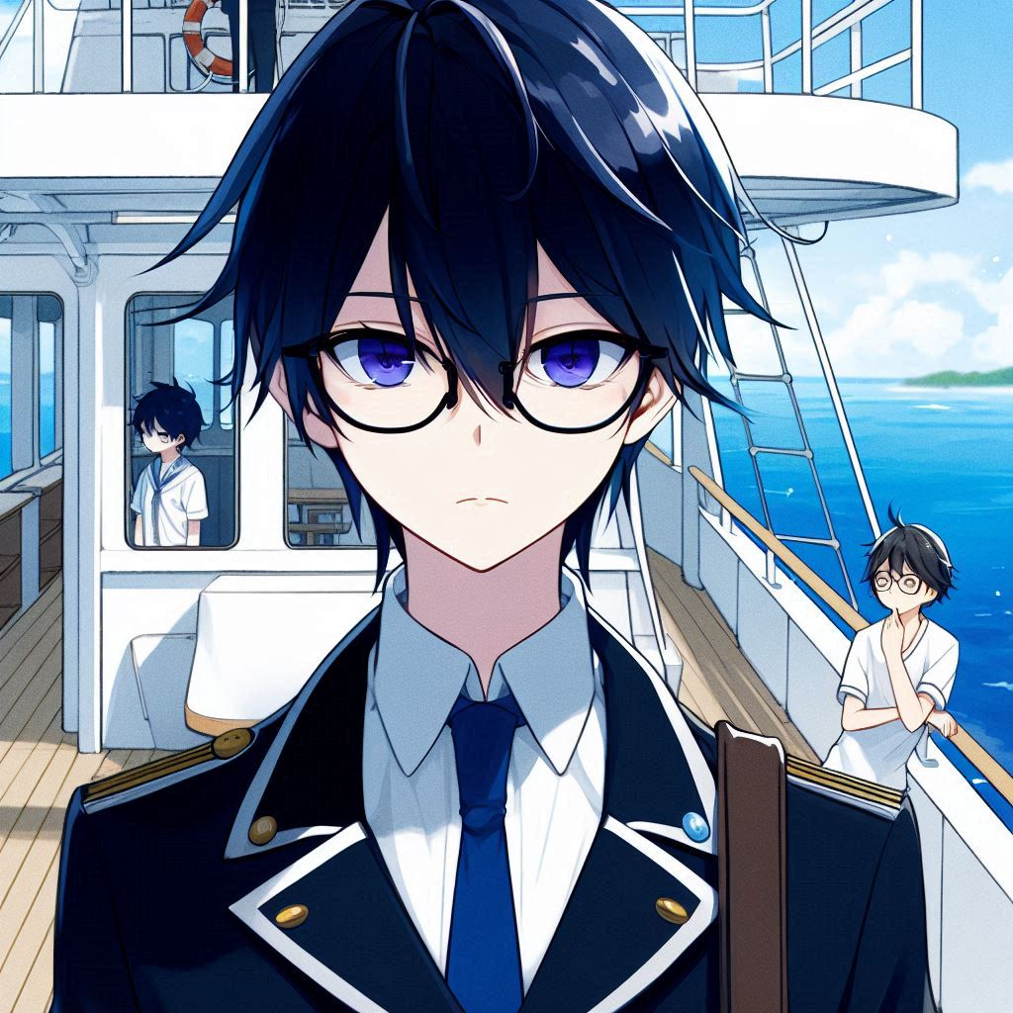
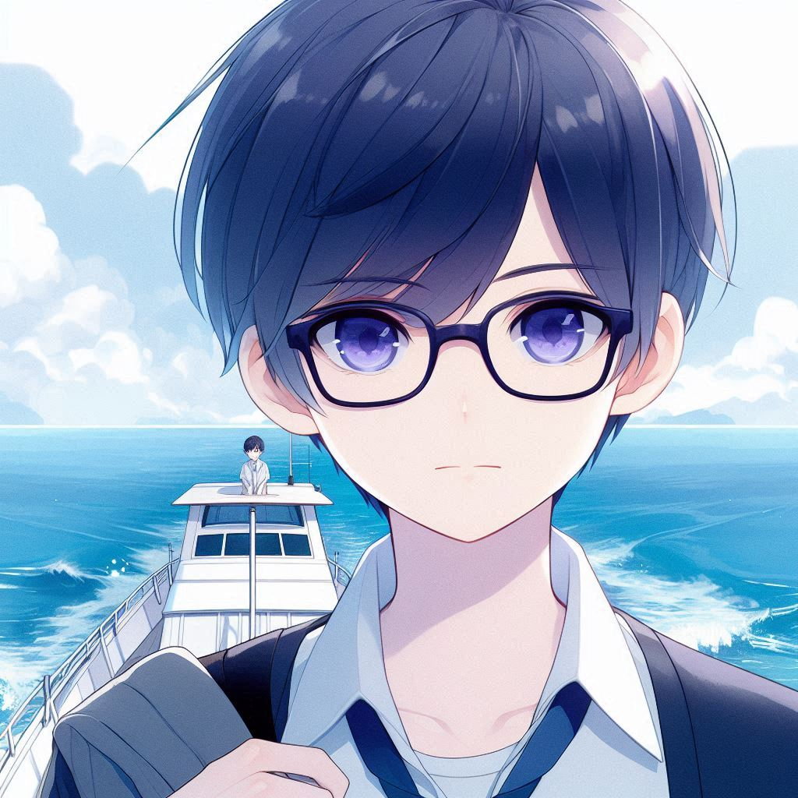
4.結果:船在出發後果然如預期的一樣晃，不時還會整艘船噴射離開海面。
5.意外:在行駛10分鐘之後船上陸陸續續開始有嘔吐的聲音出現。
Notes:
船在出發後果然如預期的一樣晃，不時還會整艘船噴射離開海面。主角是男生擁有深藍色短髮、白皮膚細長臉、戴細框眼鏡、藍紫色眼睛(和頭髮很像)，並且是日本動漫風格，請根據前面描述生成主角搭大船和適合的背景圖片讓我可以看圖說故事。

Slide 6
5.意外:在行駛10分鐘之後船上陸陸續續開始有嘔吐的聲音出現。
Notes:
在行駛10分鐘之後船上陸陸續續開始有嘔吐的聲音出現。主角是男生擁有深藍色短髮、白皮膚細長臉、戴細框眼鏡、藍紫色眼睛(和頭髮很像)，並且是日本動漫風格，請根據前面描述生成主角不舒服和適合的背景圖片(有人嘔吐)讓我可以看圖說故事。

Slide 7
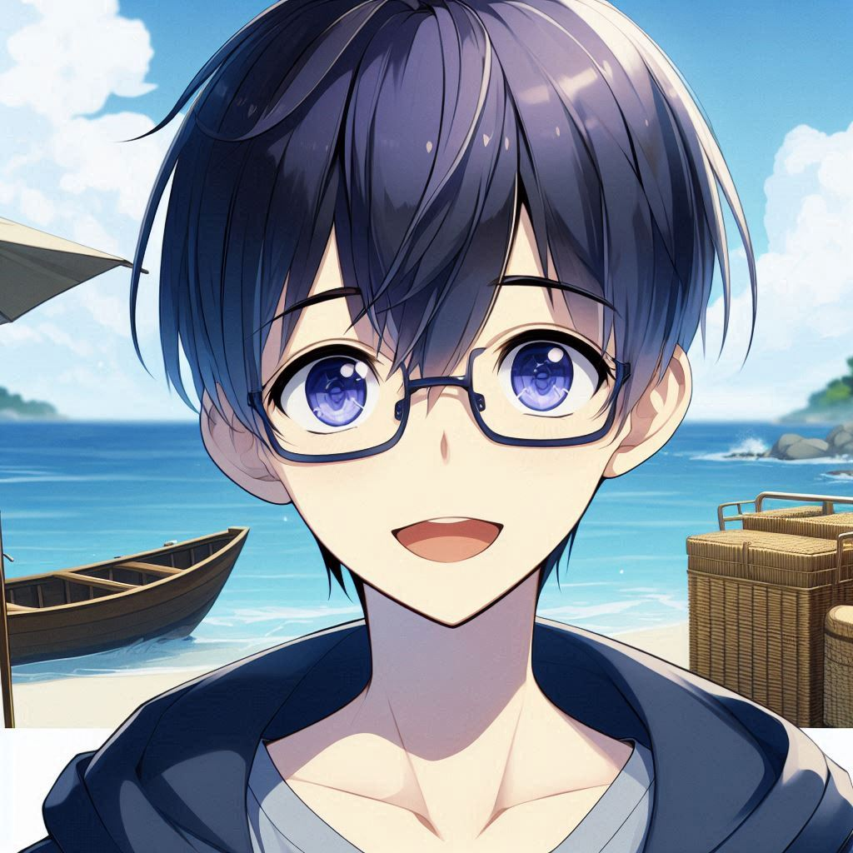
6.轉彎:在50分鐘的航程中一直覺得快要撐不下去了，但不去注意時間，閉上眼睛休息後，好不容易終於撐過去了。
7.結局:於是我們開心地在綠島玩了兩天，回程的船也不像去的時候那麼晃。
5.意外:在行駛10分鐘之後船上陸陸續續開始有嘔吐的聲音出現。
Notes:
在50分鐘的航程中一直覺得快要撐不下去了，但不去注意時間，閉上眼睛休息後，好不容易終於撐過去了。主角是男生擁有深藍色短髮、白皮膚細長臉、戴細框眼鏡、藍紫色眼睛(和頭髮很像)，並且是日本動漫風格，請根據前面描述生成主角豁然開朗和適合的背景圖片讓我可以看圖說故事。

Slide 8
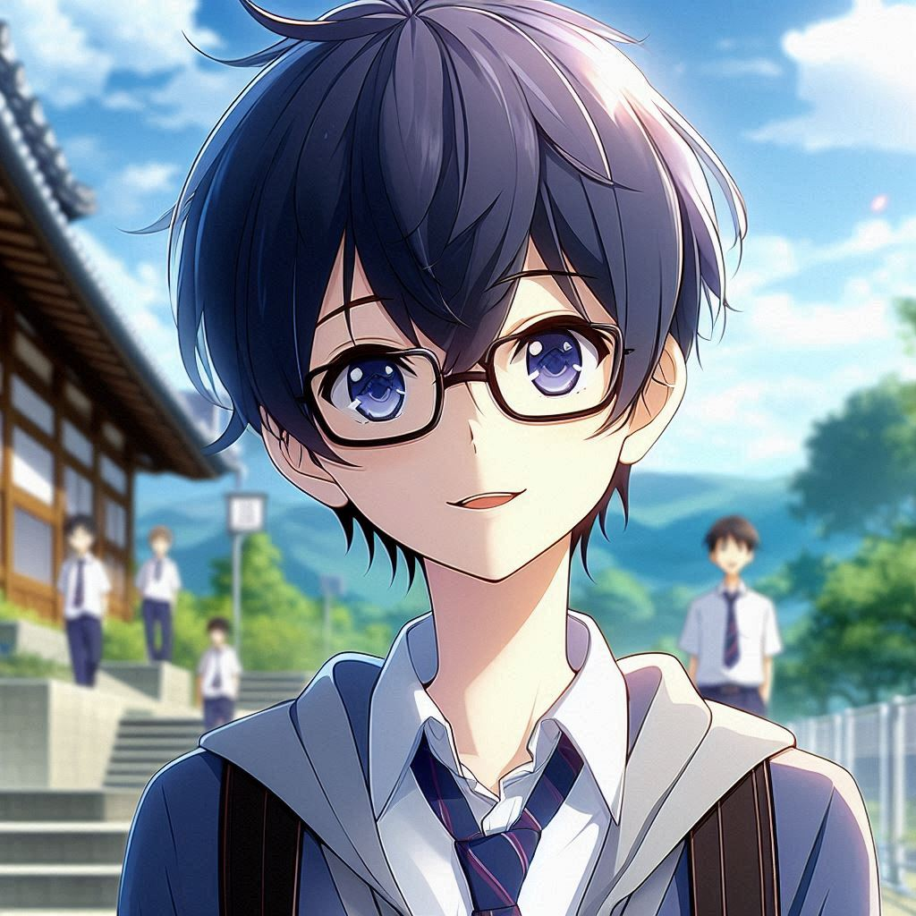
7.結局:於是我們開心地在綠島玩了兩天，回程的船也不像去的時候那麼晃。
Notes:
於是我們開心地在綠島玩了兩天，回程的船也不向去的時候那麼晃了。主角是男生擁有深藍色短髮、白皮膚細長臉、戴細框眼鏡、藍紫色眼睛(和頭髮很像)，並且是日本動漫風格，請根據前面描述生成主角開心的和朋友玩和適合的背景圖片讓我可以看圖說故事。

